Slide 1
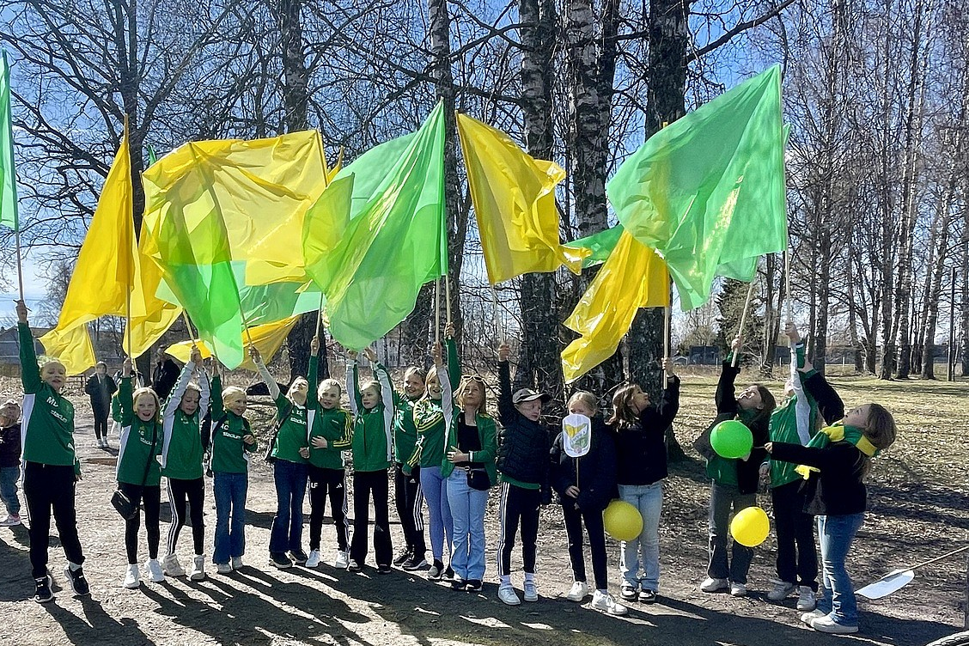
Uppstartsmöte fotboll födda 2019
2026-04-16
Välkomna på uppstartsmöte i Hertzöga BK
Christer Millner
43 år bor i Skåre
Har barn i P Junior, F2014, F2020
Varit ledare i P2011 sedan starten 2018 och är nu huvudansvarig i P Junior

Slide 2
Uppstartsmöte fotboll födda 2019
2026-04-16
Agenda
Hertzöga BK
  Kvalitetsklubb
  Barn- och ungdomspolicy
  Handlingsplan för trygg idrottsmiljö
  Spelarutbildningsplan
Träning
Föräldrarnas roll
Övrigt

Slide 3


Hertzöga BK
Alla upplever tiden i Hertzöga BK som en höjdpunkt i livet
Spelare och ledare utvecklas i sina roller och som individer
Ilanda IP
en mötesplats för alla
Hertzöga BK syns
och gör skillnad
i samhället
Hjärta och mod
Boll och glädje
Kamratskap och engagemang

Slide 4
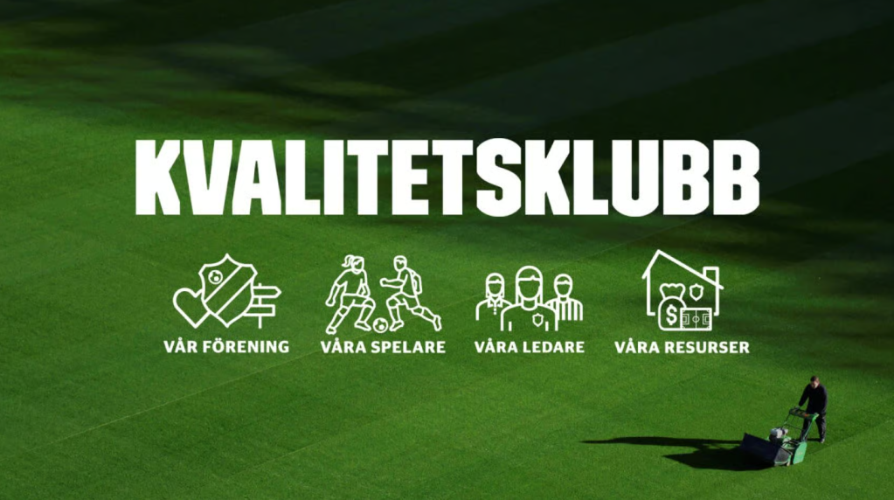
Hertzöga BK - en kvalitetsklubb
Notes:
En förening där vi har styrande dokument, rätt roller i föreningen, uppföljningsverktyg (enkäter som vi gör verksamhetsplan från). Först i Värmland!
Ramverk för hur en förening ska bedriva verksamheten på ett bra sätt.

Slide 5
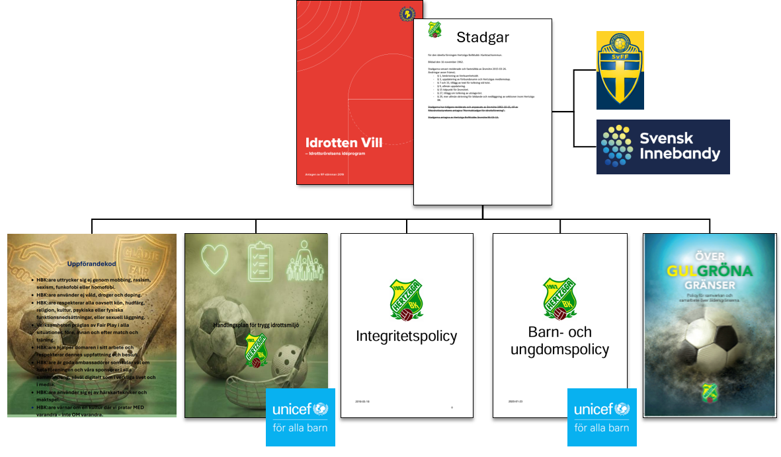
Hertzöga BK - en kvalitetsklubb
Notes:
Idrotten Vill: är Riksidrottsförbundets (RF) idéprogram och den samlade idrottsrörelsens styrdokument som beskriver visionen, värdegrunden och verksamhetsidén för svensk idrott

Slide 6

Barn- och ungdomspolicy
Detta dokument beskriver hur föreningen vill att vi bedriver vår barn och ungdomsverksamhet.
Här beskrivs bland annat följande:
  Målsättning (både social och sportslig)
  Tips på hur man bedriver ett lag
  Andra idrotter (Samsyn Värmland)
  Tävlingar

Slide 7
Handlingsplan för trygg idrottsmiljö
Detta dokument beskriver hur föreningen vill arbeta för att barn och ungdomar skall minnas tiden i Hertzöga BK med goda minnen. En trygg idrottsmiljö skapar goda förutsättningar för en god fotbollsutbildning och livslångt intresse för idrott.
Här beskrivs bland annat följande:
  Förebyggande arbete för trygga idrottsmiljöer (föreningen, aktiva, ledare och föräldrar)
  Reaktivt arbete när något uppstått
    Åtgärdstrappa
    Konsekvenstrappa
    Kommunikationsplan

Slide 8
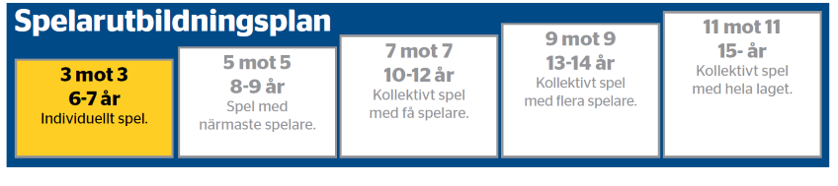
Hertzöga BKs
Spelarutbildningsplan
"Målet med spelformen 3 mot 3 är att matcher och träningar ska vara glädjefyllda tillfällen där utgångspunkten är barnens behov. Alla spelare ska ges förutsättningar för att utföra många fotbollsaktioner.”
Öga–fot-koordinationen och annan finmotorik är inte så utvecklad vilket gör att de har svårt att kontrollera bollen.
Fokus på många bolltouch samt mycket “lek” med bollen
50% lek eller övning och 50% match med småmål utan målvakt
Poolspel börjar 8-9år (5 mot 5)
Resultaträkning börjar vid 13års ålder (9 mot 9)

Slide 9
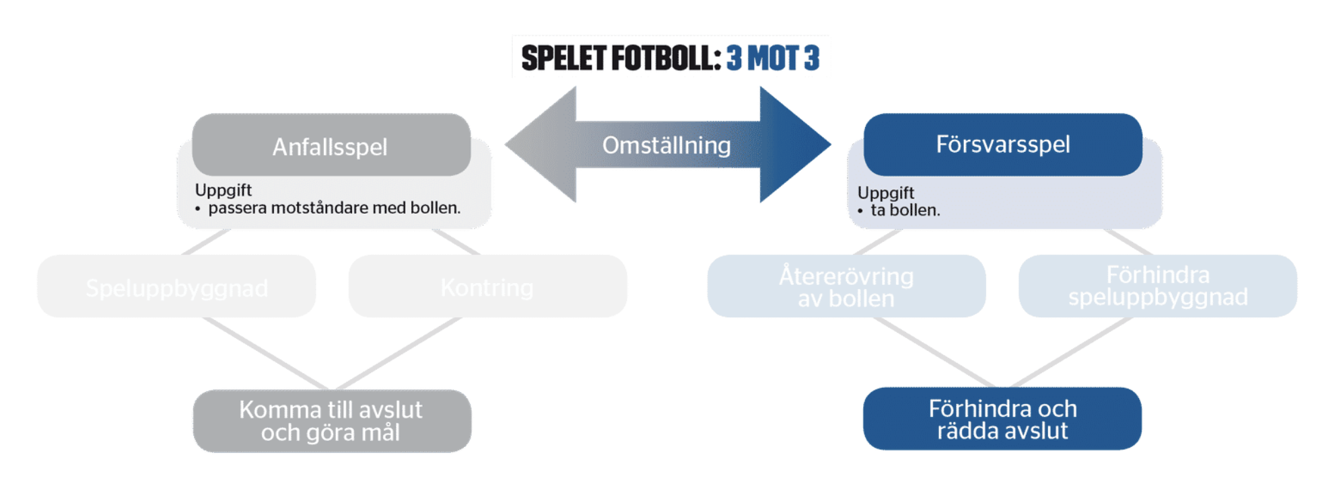
Spelfilosofi 3 mot 3
När laget har bollen är ALLA spelare anfallsspelare. När motståndarna har bollen är ALLA spelare försvarsspelare.
Anfallsspel - Driva, vända & skjuta
Försvarsspel - Bryta & förhindra
Fotbollsfys (uppvärmning eller avsluta träning med) - koordinationsövningar med bollstafetter och hinderbanor. Rulla, kasta & fånga bollen
Fotbollspsykologi - Göra nästa aktion, t.ex. att en spelare tar tillbaka bollen när hon/han tappat den. Göra lagkamrater bättre, t.ex. att en spelare berömmer lagkamrater som anstränger sig för att ta tillbaka bollen.

Slide 10
Träning
Det är av stor vikt att barnen kommer i tid till träningen med den utrustning som krävs (fotbollsskor (alla typer av skor går bra), benskydd och vattenflaska)
Alla träningar startar och avslutas med en kort samling
En träning (60 min) består oftast av:
  Samling
  Aktivering/Uppvärmning/Lek med eller utan boll 10-15 min
  3-4 stationer á 10 min som innehåller lek,
  färdighetsövningar (teknik) och spel.
  Samling

Slide 11
Träning
Att reflektera kring när man har en träning:
  Barn är inte elitspelare och mindre än 1% kommer bli proffs.
  Vår uppgift som ledare är att vägleda dem in i fotbollen
  där fokus ligger på att de ska ha roligt och hitta en kärlek till fotbollen. Tyvärr slutar 70% i idrott vid 13 års ålder för att det inte är roligt längre
  Upp till och med 7 mot 7 handlar

Slide 12
Träning – NPF-fokus
NPF - Neuropsykiatriskt funktionsnedsättning.
  Ett samlingsbegrepp för när hjärnan fungerar annorlunda, INTE att den fungerar fel.
ADHD, ADD, Autism, Dyslexi är några exempel.
  Kan innebära svårigheter med socialt samspel, inlärning, aktivitetsnivå och impulskontroll, motorik…
  Kan innebära styrkor som hyperfokus, målmedvetenhet, kreativitet.
Ca 1 av 10 har någon form av neuropsykiatrisk funktionsnedsättning.
Det är en myt att vissa sporter skulle vara bättre eller sämre än andra för NPF.

Slide 13
Träning – NPF-fokus
Tips 1: Läs på. Skaffa kunskap om vad det handlar om.
Tips 2: “Det som är bra för NPF - är bra för alla barn”
Korta samlingar på tydliga platser. “Ingen framför, ingen bakom”
Var förutsägbar! Välplanerad och tydlig med vad som kommer att hända på träningen. Varje gång!
En del har svårt att lyssna. En del lär sig genom att pröva.
Designa miljön så det är lätt att förstå uppgiften. Visa, berätta och var tydlig med reglerna. Hur får man poäng?

Slide 14
Träning – NPF-fokus
Kommunicera gärna innan träningen med föräldrarna, så
barnen kan förbereda sig hemma på vad som ska hända.
Använd klockan. “När klockan står på 10:30 så kommer vi att”
Upprepa träningsmoment varje träning. (Vi vuxna vill ha variation. Barnen vill ha trygghet och upprepning för en trygg
inlärningsmiljö).
Bygg relation och lär känna alla barn och föräldrar, så går det lättare att ha dialog när det väl behövs.
Ge specifika extra uppgifter till de som behöver.
  “Kan du ta ansvar att räkna hur många deltagare vi är?”
  “Kan du hjälpa mig med tiden och säga när klockan är 11.00?”

Slide 15
SportAdmin
Hertzöga BK använder sig av SportAdmin för att administrera medlemmarna.
SportAdmin är kopplad till lagets hemsida på hertzogabk.se
För att man som ledare skall kunna planera en så bra träning som möjligt är det viktigt att veta hur många som kommer. Därför är närvaroregistrering ett bra verktyg.
Närvaro skall också registreras efter varje träning som underlag för föreningens LOK-stödsansökan.
SportAdmin innehåller en funktion för att planera träningar
med en stor övningsbank och exempel på träningspass.
LIVE – SportAdmins app

Slide 16
Föräldrars roll i Hertzöga BK
Barn- och Ungdomspolicyn samt handlingsplan för trygg idrottsmiljö beskriver vad som förväntas av dig som föräldrar när ditt barn spelar i Hertzöga BK.
Mycket handlar självklart om vanligt sunt förnuft men några saker är bra att reflektera kring.
Träning/Match:
  De första åren (6-7 år) bör föräldrarna finnas där vid träning för att underlätta för ledare.
  Se till att barnen kommer i tid till träning/match med rätt utrustning.
  Peppa och pusha barnen till att själva upptäcka kärleken till fotboll, de är långt i från en proffskarriär.
  Föräldrar hejar på ALLA barn. Laget, motståndarna och domaren (som oftast också är ett barn under utbildning).

Slide 17
Föräldrars roll i Hertzöga BK
Roller och ansvar:
  För att skapa de bästa förutsättningarna för laget och barnen krävs att alla föräldrar ställer upp och deltar i verksamheten på de sätt som krävs.
  Roller inom om ett lag nu och på sikt:
    Huvudansvarig
      Huvudansvar för laget och sköter kommunikation med föreningen. Oftast den som också har ansvar för det sportsliga upplägget. Ser till att föräldramöten hålls och att verksamhetsberättelsen skrivs.
    Ledare/Tränare
      Är med på träningarna och ansvarar för övningar samt coachar framtida matcher.
      Helst skall det finnas ledare så att 5 barn/ledare
      Läget i lagen just nu
        P19 – 40 st spelare och 7 ledare
        F19 – 25 st spelare och 2 ledare
    Målvaktsinspiratör (aktuellt vid 8 år)
      Viktigt att denna specifika position inte glöms bort då målvaktsbrist är ett problem högre upp i åldrarna.

Slide 18
Föräldrars roll i Hertzöga BK
    Informationsansvarig
      Sköter information inom träningsgruppen via SportAdmin. Ansvarar för att laget sätter resurser på kiosk, städning, Ilandadagen, bollvärdar (detta sker när barnen är 8 år)
    Ekonomiansvarig
      Varje lag har en egen lagkassa som används till avslutningar, cuper, kläder, träningsläger mm. Denna person är kontakten mellan laget och föreningens kassör. Lagkassan fylls på med försäljningar, cupintäkter, sponsorer mm.
    Samarbetsansvarig (Aktuellt vid 9-10 års ålder)
      För att kunna ha verksamhet länge är det viktigt att tidigt starta ett samarbete med åldersgrupperna över samt under. Denna person ansvarar för att det finns ett utbyte i första han genom träning och senare genom match
    Arrangemangsansvarig (Aktuellt vid 9 års ålder)
      Varje ålderskull i Hertzöga anordnar två cuper. Den första ”Genrepet” i september året barnen fyller 9 år. Den andra ”10-åringarnas cup” är i augusti året barnen fyller 10 år.
      Denna person agerar ”cupgeneral” och ser till att ALLA föräldrar bidrar på det sätt de kan till dessa arrangemang.

Slide 19
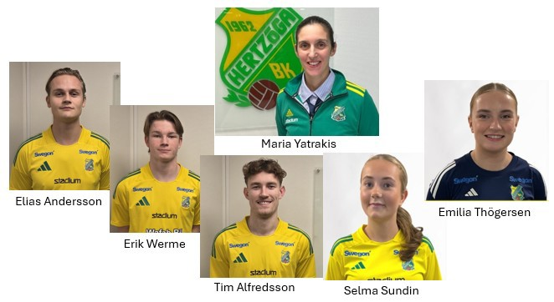
Fotbollsskola 2026
I år bjuder Hertzöga BK in till fotbollsskola i egen regi för alla födda 2015-2019.
Fotbollsskolan drivs av spelare/ledare från föreningens A-lag
När:
  Måndag 15:e juni - Torsdag 18:e juni
  9.00-14.30 där lunch ingår från Prandi
Var:
  Ilanda IP
Hur:
  Anmälan görs via denna länk
  Kostnad 950 kr
  Sista anmälan 10 maj

Slide 20
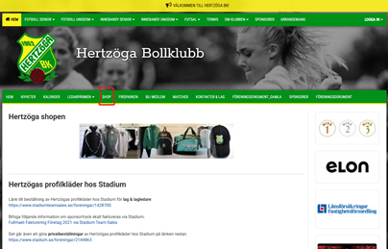
Övrigt
Match mot Norrstrands IF (pojk) och QBIK (flick) har tidigare anordnats i slutet av säsongen.
Kostnader 2026
  Medlemsavgift 150kr (350kr för familj)
  Verksamhetsavgift 300kr (vid 8 år blir denna avgift 1000kr, pga kostnader för seriespel, planhyra, domare, kansliavgift, mm)
  Fritidskortet (måste göras där barnet är skrivet)
Kläder
  Hertzöga BK har en egen webbshop via Stadium där man
  kan köpa kläder för träning samt fritid, se länk
Tips: I shopen finns länkar till kläder, samt soritment på kansliet!

Slide 21
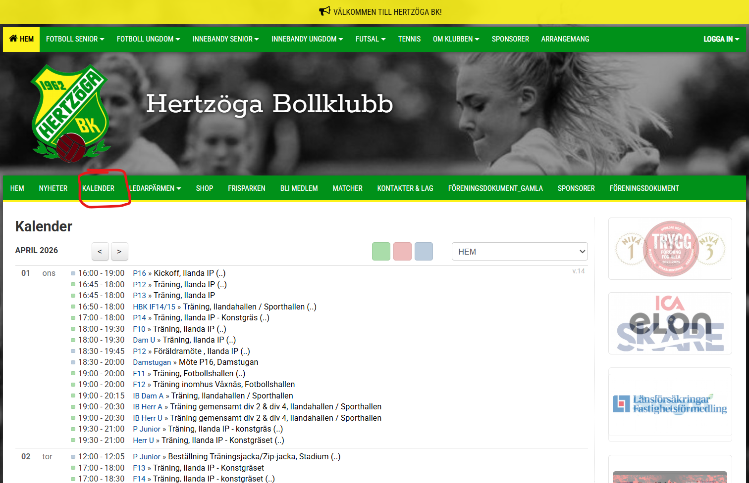
Vad händer på
Ilanda IP?
25 april Ilandadagen (städdag)
6 juni HBK-dagen (matcher och aktiviteter)
15-18 juni Hertzögas fotbollsskola (födda 2015-2019)
1-2 augusti 10-åringarnas cup
Augusti HBK-golf
September Cykelsafari
September Genrepet (7 mot 7 cup för 9-åringar)
31 december Nyårspromenaden (tipspromenad)
Tips: Håll koll på kalendern!

Slide 22

Frågor?

Slide 23
Kontaktuppgifter
Hertzöga BK
Christer Millner (pojk) 0722-32 90 97
chols@alumni.chalmers.se
Camilla Bjäring (flick) 0730-24 66 80
camilla_bjaring@hotmail.com
P19
Maria Yatrakis 0734-40 54 07
Marcus Dahlenborg 0708-13 27 11
F19
Annika Lindh 0703-02 91 91
Marie Johansson 0702-83 32 87

Slide 24
Tips och Trix - ledare
Ta med tejp och märkpenna för att hjälpa de som inte skrivit namn på sitt barn.
Boka ett möte med kansliet (Mathias Jonsson) där ni får reda på det praktiska. Mycket handlar om att ta egna initiativ.
Troligen kommer förråd att byggas vid konstgräsplanen där man har bollar, västar, koner mm. Just nu finns dessa saker i den gemensamma förråden vid dam och herr omklädningsrummen. Allt där inne får användas!
Fördela ansvar på träningen och låt barnen träffa alla ledare genom att rotera runt grupper på stationerna.

Slide 25
Tips och Trix - ledare
Medicinväskor kan hämtas ut hos kansliet, oavsett om ni har matcher är det bra att ha vid träning.
Kansliet anordnar INTE matcher, görs ledare föreningar emellan. Kontaktuppgifter via deras kansli alternativt se på hemsidan.
Träningsplaneringen i SportAdmin!
Utdrag från Polisen (belastningsregistret). Fås via Kivra på en dag. Mailas till hertzogabk@telia.com
Ta hjälp av F/P2018 vid frågor.

Slide 26
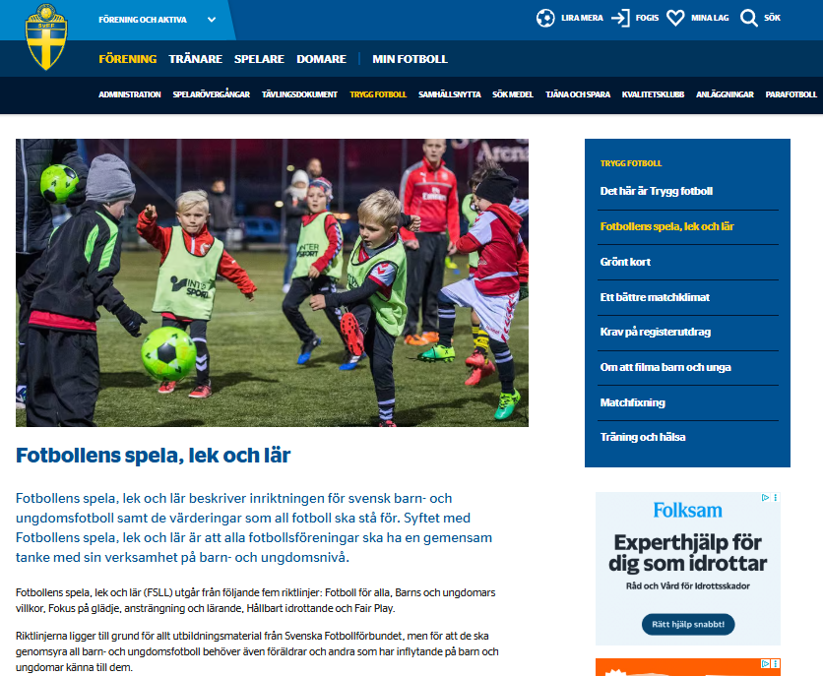
Ledarutbildning - grunden
FSLL (fotbollens spela, lek och lär)
Fotboll för alla
På barnens villkor
Glädje, ansträning,
lärande
Fair play
Hållbart idrottande
Notes:
Ofta är ens senaste upplevelse av fotboll som senior i det lokala div 5 laget, eller kanske korpen? Det största misstaget man kan göra är att träna som vuxna. Eller tänka “nu ska vi köra hårt, för det finns barn som vill”. Barn är inte små vuxna. Så nr 1: Skaffa relevant kunskap för att leda barn.

Slide 27
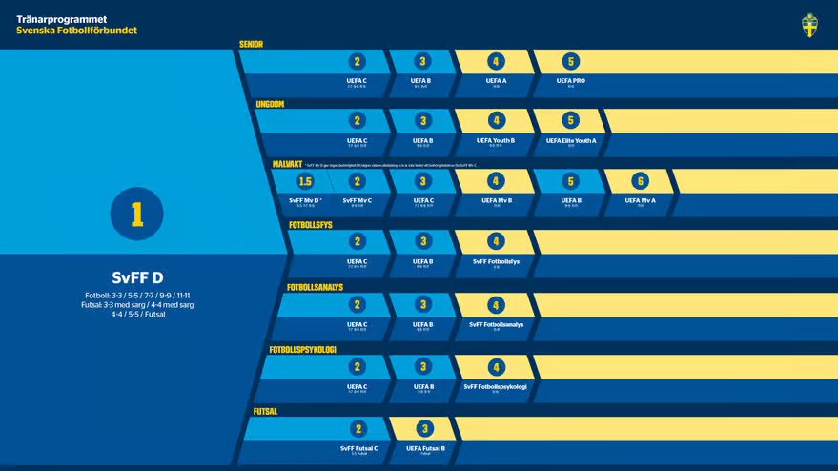
Ledarutbildning - fortsättning
Notes:
SvFF D - gärna innan 7 mot 7. UEFA C, gärna innan 9 mot 9.

Slide 28
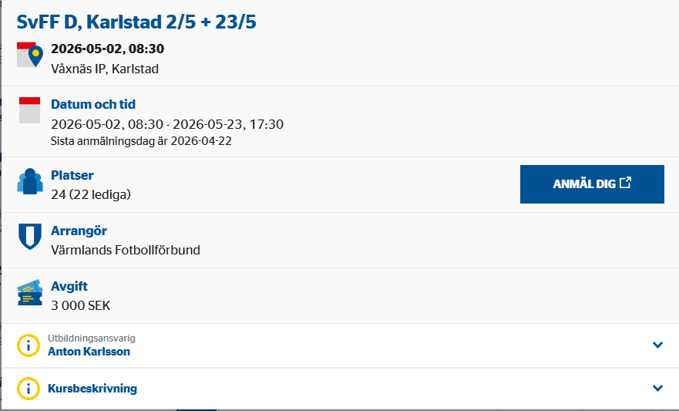
Ledarutbildning - fortsättning
SvFF D Karlstad 2/5 + 23/5, finns 22 platser just nu, länk
Hertzöga BK står för kostnaden
Passa på att göra den nu när det inte är matcher och så mycket träningar.
Minst 2 ledare per lag skall ha denna utbildning.
Notes:
SvFF D - gärna innan 7 mot 7. UEFA C, gärna innan 9 mot 9.

Slide 29
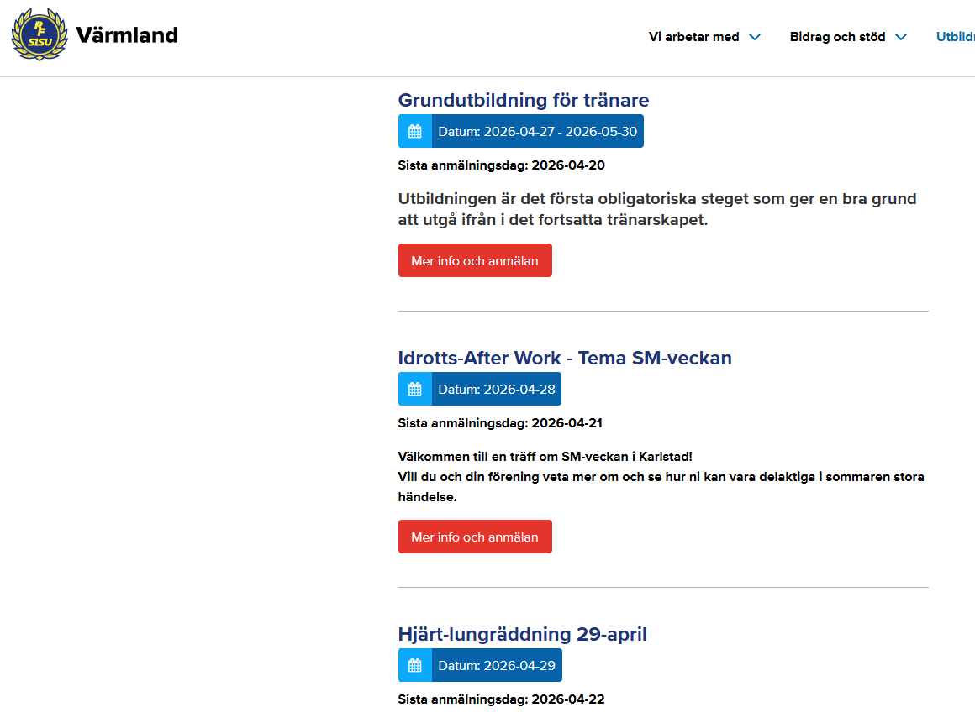
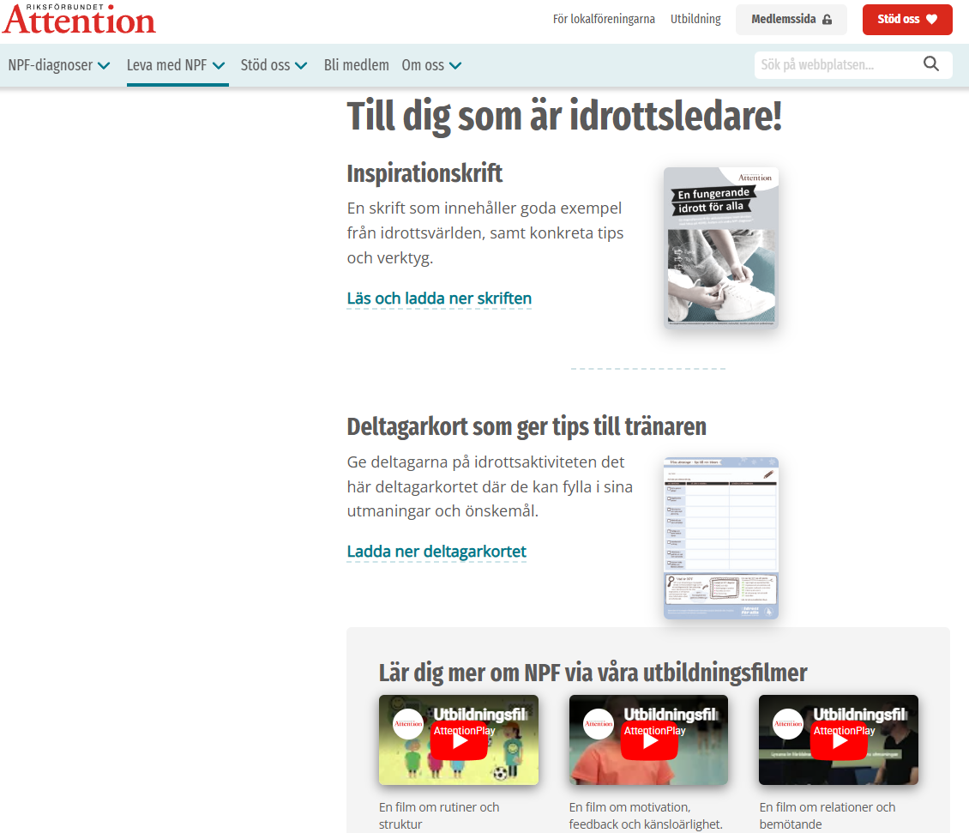
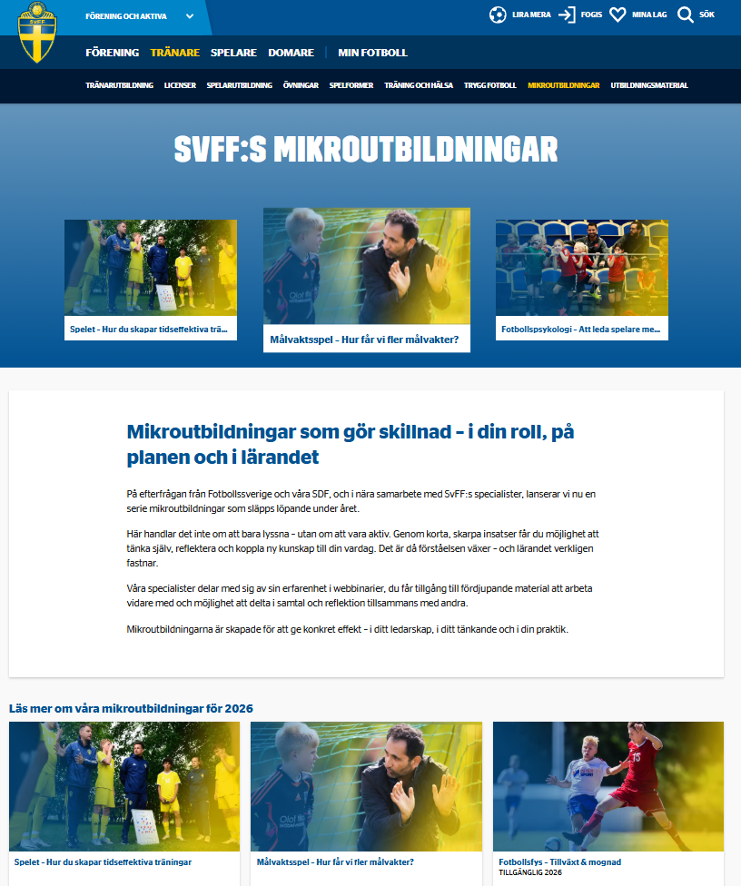
Ledarutbildning - övrigt
Notes:
RF SISU - grundutbildning för tränare och diverse annat. Riksförbundet attentions filmer på YOUTUBE om NPF och idrott. SvFF:s mikroutbildningar på hemsidan.

Slide 30

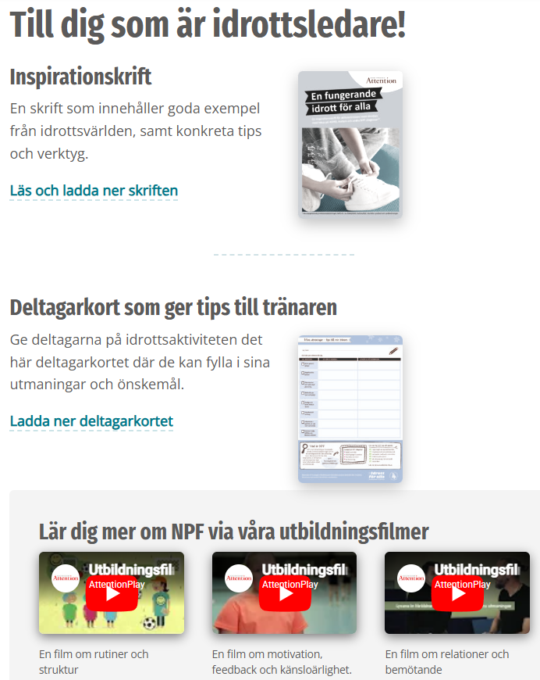
Hjälp för idrottsledare
https://attention.se/leva-med-npf/i-vardagslivet/fritidsaktiviteter/

